Slide 1
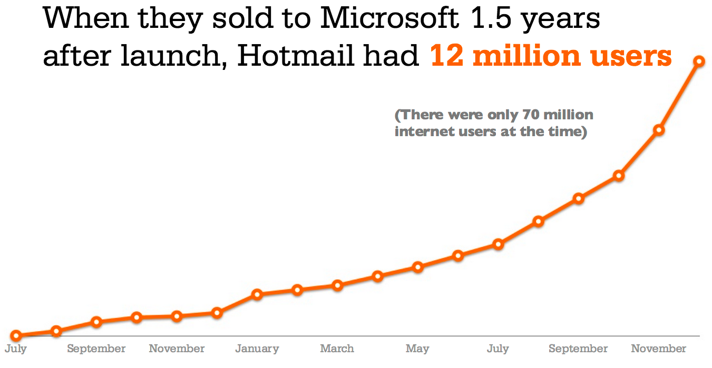

چرا یک
ارزش
کافی نیست؟
ســـــــــــه
پیشنهادی
عالی
مـــــــدل
به تنهایی
رشـــــــــــد
بــرای
اســتــارتــاپ‌ها

Slide 2

مروج کارآفرینی
مشاور، مربی و مدرس کارآفرینی
مدیر توسعه کسب و کار عکس‌پرینت
مهدی ناصری
@mahdinasseri

Slide 3

اگر در سال
1996
بــــودیـــد.
و می‌خواستید یک سرویس ایمیل راه‌اندازی کنید

Slide 4
اگر در سال
1996
بــــودیـــد.
خلق یک
ارزش پیشنهادی عالی
تحت وب
مجانی
و می‌خواستید یک سرویس ایمیل راه‌اندازی کنید

Slide 5

خلق یک
ارزش پیشنهادی عالی
تحت وب
مجانی

Slide 6
خلق یک
ارزش پیشنهادی عالی
عدم رشد مناسب
تحت وب
مجانی

Slide 7
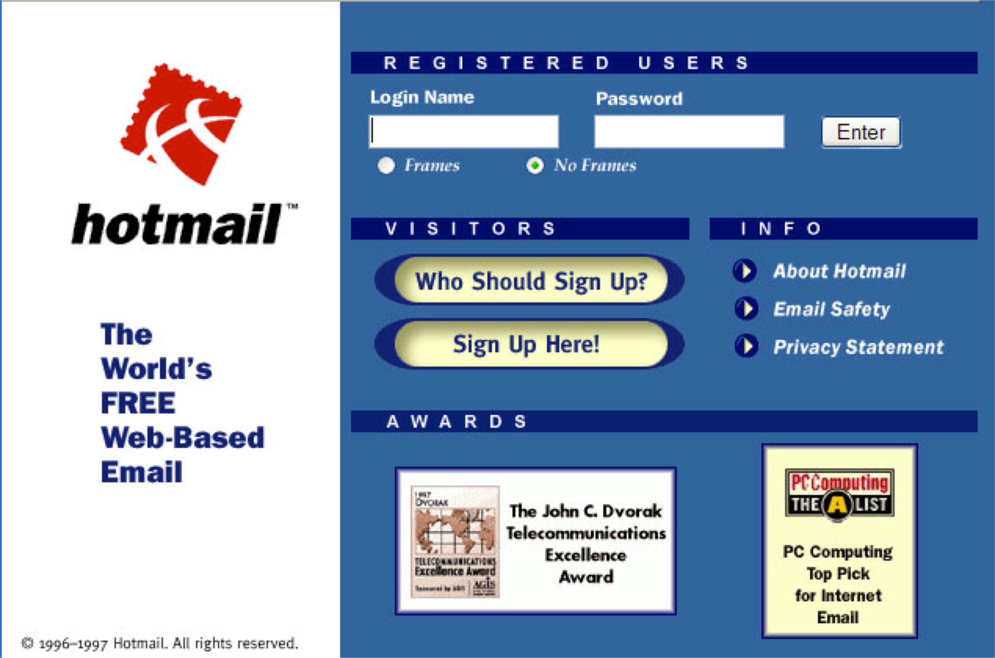

Slide 8
شما بودید چه می‌کردید؟

Slide 9
PS: I Love You. Get Your Free Email at Hotmail

Slide 10
هنگام فروش به مایکروسافت، 1.5 سال بعد از لانچ، هاتمیل 12 میلیون کاربر داشت
در آن زمان تنها 70 میلیون کاربر اینترنت در دنیا وجود داشت
PS: I Love You. Get Your Free Email at Hotmail

Slide 11

قانون رشد پایدار
مشتریان جدید از
فعالیت مشتریان قدیمی به دست می‌آید

Slide 12

4
روش اصلی برای رشد پایدار

Slide 13

حرف‎های دهان به دهان
1

Slide 14

اثر جانبی استفاده از محصول
2

Slide 15

تبلیغات تامین اعتبار شده
3

Slide 16

تکرار خرید مشتریان فعلی
4

Slide 17

“
کسب و کارهای نوپا از تشنگی نمی‌میرند، آنها غرق می‌شوند
شاون کارولن؛ سرمایه‌گذار مخاطره‌پذیر

Slide 18
“
کسب و کارهای نوپا از تشنگی نمی‌میرند، آنها غرق می‌شوند
شاون کارولن؛ سرمایه‌گذار مخاطره‌پذیر
همیشه بینهایت ایده در مورد چگونه بهبود دادن محصول وجود دارد.
این ایده‌ها رشد کمی ایجاد می‌کنند.
یک استارتاپ باید روی آزمایش‌هایی متمرکز شوند که موجب یادگیری معتبر می‌شوند.

Slide 19
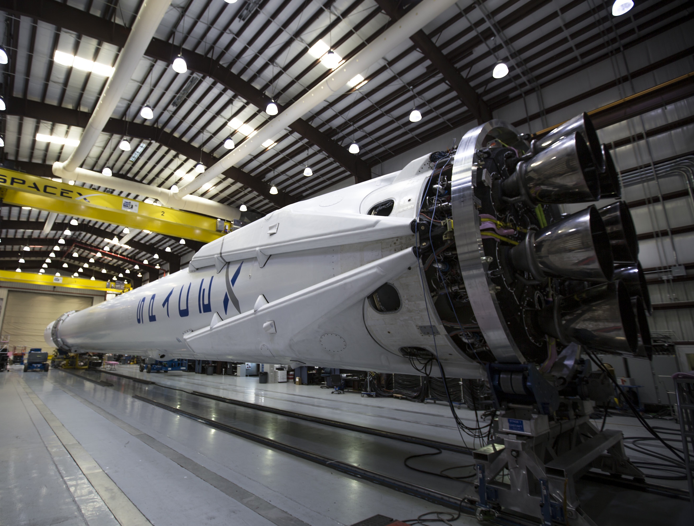
3
موتور رشد برای استارتاپ‌ها

Slide 20

۱
موتور رشد چسبنده

Slide 21
۱
موتور رشد چسبنده
وقتی هزینه جذب مشتری جدید بیشتر از بازگرداندن مشتری قدیمی است
تا می توانید به مشتریان‌تان بچسبید
ویژگی ذاتی محصول
تکنیک ارتباط با مشتری
اپراتورهای تلفن همراه
دوربین‌های کوداک
ریش‌تراش ژیلت
سرویس‌دهنده‌های ایمیل
لامپ‌های مهتابی
تخفیف
باشگاه مشتریان
اعتبار خرید
بن هدیه

Slide 22
۱
موتور رشد چسبنده
لازمه رشد
باید قابلیت‌هایی را پیشنهاد داد که مشتریان حاضر شوند ریسک محدود شدن به فروشنده‌ای خاص را برای مدتی طولانی متحمل شوند

Slide 23
۱
موتور رشد چسبنده
سنجه‌های حیاتی
>
نرخ مشتری‌‌پرانی
نرخ نگهداری

Slide 24
۱
موتور رشد چسبنده
سنجه‌های نامعتبر
درآمد به ازای هر مشتری
نرخ فعال‌سازی

Slide 25
۱
موتور رشد چسبنده
تمرکز بر بهبود نرخ نگهداری مشتریان
فروش و بازاریابی به مشتریان فعلی

Slide 26

۲
موتور رشد ویروسی

Slide 27
۲
موتور رشد ویروسی
وقتی محصول شما ویروسی است
اجازه دهید مشتریان‌تان آن را شایع کنند
تکنیک‌های ویروسی
محصولات ذاتا ویروسی
دراپ باکس (ویدیو)
دعوتنامه (عکس‌پرینت)
کمپین‌های تبلیغاتی مختلف
هات میل
شبکه های اجتماعی
ایونت سنتر
مد و پوشاک

Slide 28
۲
موتور رشد ویروسی
لازمه رشد
مشتریان فعلی شما بیشترین سهم را در بازاریابی مشتریان جدید دارند.

Slide 29
۲
موتور رشد ویروسی
لازمه رشد
انتقال فرد به فرد به عنوان یک پیامد استفاده معمولی از محصول تکیه دارند. رشد به صورت اتوماتیک به واسطه اثر جانبی استفاده از محصول اتفاق می افتد.
ویروس ها اختیاری نیستند.

Slide 30
۲
موتور رشد ویروسی
سنجه حیاتی
ضریب ویروسی

Slide 31
۲
موتور رشد ویروسی
ضریب ویروسی
0.1
یعنی به ازای هر 10 مشتری یک نفر از دوستان‌شان جذب محصول ما خواهند شد. این حلقه پایدار نیست.
100 مشتری 10 مشتری و در نهایت 1 مشتری و موتور رشد از کار خواهد افتاد.

Slide 32
۲
موتور رشد ویروسی
ضریب ویروسی
1.1
یعنی به ازای هر 10 مشتری یک ۱۱ از دوستان‌شان جذب محصول ما خواهند شد. این حلقه پایدار است.

Slide 33
۲
موتور رشد ویروسی
رشد پایدار
ضریب ویروسی > ۱

Slide 34
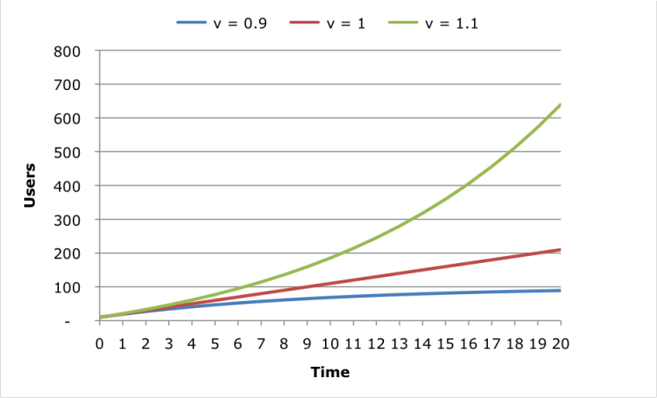
۲
موتور رشد ویروسی

Slide 35
۲
موتور رشد ویروسی
نحوه محاسبه
نرخ پذیرش دعوتنامه‌ها و ثبت نام
{
}
K = i × conv%
تعداد دعوتنامه‌های ارسال شده

Slide 36
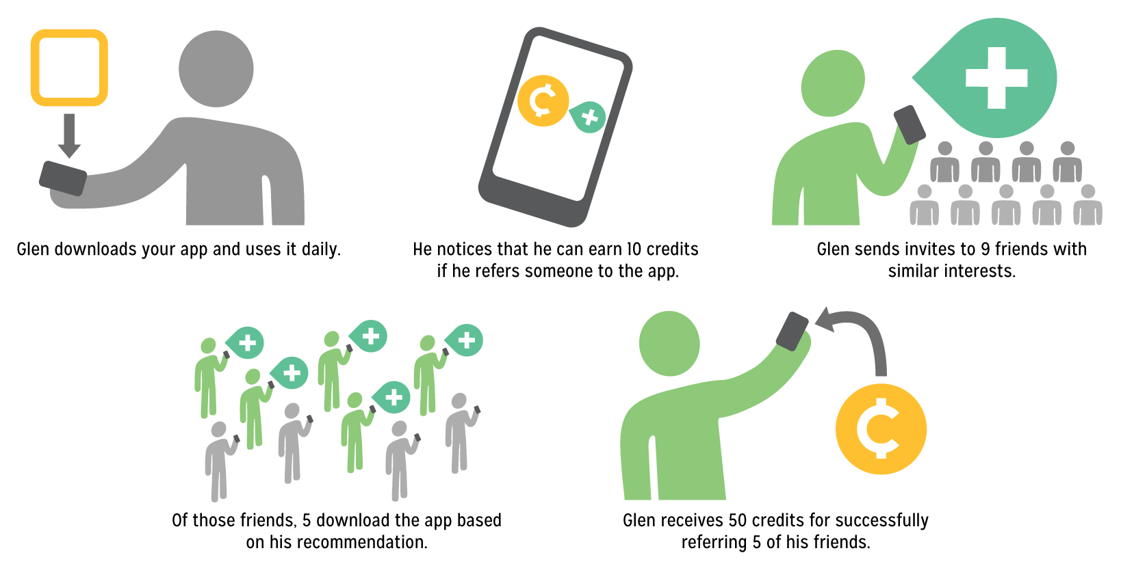
۲
موتور رشد ویروسی

Slide 37
۲
موتور رشد ویروسی
قواعد رشد ویروسی
تا می‌توانید روی رشد ضریب نفوذ ویروسی خود کار کنید
بهتر است خدمات یا محصولات بسیار ارزان یا رایگان باشند تا مانعی بر سر راه افزایش ضریب ویروسی نباشد

Slide 38

مطالب مرتبط
برای آشنایی با اصول بازاریابی ویروسی
اسلاید زیر را ببینید
(روی تصویر کلیک کنید)

Slide 39

۳
موتور رشد پولی

Slide 40
۳
موتور رشد پولی
برای کسب مشتری جدید
باید پول خرج کرد

Slide 41
۳
موتور رشد پولی
مناسب برای استارتاپ‌هایی که
مشتریان‌شان حاضرند بیشتر از آنچه برای تبلیغات هزینه شده است به شما پول پرداخت کنند

Slide 42
۳
موتور رشد پولی
سنجه‌های حیاتی
>
CLTV
هزینه جذب مشتری
ارزش عمر مشتری

Slide 43
۳
موتور رشد پولی
قواعد رشد پولی
افزایش درآمد حاصل از هر مشتری
یا کاهش هزینه جذب مشتری جدید
هزینه جذب مشتری جدید باید از سود درآمد مشتری قدیمی باشد

Slide 44
۳
موتور رشد پولی
شرکت ب
شرکت الف
<
100 $
1 $
CPA
هزینه جذب مشتری

Slide 45
۳
موتور رشد پولی
شرکت ب
شرکت الف
<
100 $
1 $
CPA
هزینه جذب مشتری
<
CLTV
120 $
2 $
ارزش عمر مشتری

Slide 46
۳
موتور رشد پولی
شرکت ب
شرکت الف
<
100 $
1 $
CPA
هزینه جذب مشتری
<
CLTV
120 $
2 $
ارزش عمر مشتری
<
1.2
2
ضریب رشد

Slide 47
3
موتور رشد برای استارتاپ‌ها
پولی
ویروسی
چسبنده

Slide 48
3
موتور رشد برای استارتاپ‌ها
پولی
ویروسی
چسبنده
بعضی مدل‌های کسب و کار ذاتا باید مدل رشد خاصی داشته باشند
کسب و کارهای جاافتاده می‌توانند به طور همزمان از چند مدل رشد استفاده کنند

Slide 49
ولی
استارتاپ‌های موفق معمولا روی یکی از موتورهای رشد تمرکز می کنند

Slide 50
و
اولویت کار یک استارتاپ را میزان تاثیرگذاری روی بهبود سنجه‌های موتور رشد مشخص می کند

Slide 51
مثال: کدام بهتر است؟
شرکت ب | شرکت الف | نرخ رشد
9.8 | 0.1 | شش ماه قبل
9.6 | 0.5 | پنج ماه قبل
9.9 | 1 | چهارماه قبل
9.8 | 3.2 | سه ماه قبل
9.7 | 4.5 | دو ماه قبل
10 | 5 | یک ماه قبل

Slide 52
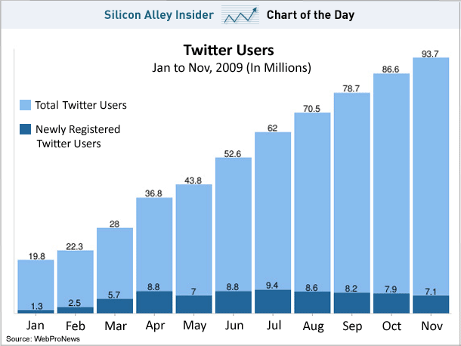
برای موفقیت خلق یک ارزش پیشنهادی عالی کافی نیست
باید مدل رشد مناسب با آن را طراحی کرده و برای تحقق آن برنامه ریزی کرد.

Slide 53

این اسلاید بخشی از ارائه من در کارگاه
از «خلق ارزش» تا «استراتژی رشد»
برای استارتاپ‌ها
بود که در اتاق بازرگانی اصفهان برگزار شد.
برای مشاهده مطالب دیگر ارائه شده در این کارگاه
روی لینک زیر کلیک کنید

Slide 54

مطالب مرتبط
اگر با مفهوم ارزش پیشنهادی آشنا نیستید،
با کلیک روی تصویر زیر آن را مطالعه کنید
@mahdinasseri

Slide 55

مطالب مرتبط
اگر با مفهوم بوم ارزش پیشنهادی آشنا نیستید،
با کلیک روی تصویر زیر آن را مطالعه کنید
@mahdinasseri

Slide 56
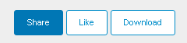
اگر مطالب این اسلاید برای‌تان مفید بود
آن را با دیگران به اشتراک بگذارید
و با این کار به من کمک کنید
تا به افراد بیشتری کمک کنم
@mahdinasseri
با کلیک روی دکمه Share
پایین همین اسلاید

Slide 57
برای مشاهده اسلایدهای بیشتر
مرا در اسلایدشیر دنبال کنید
www.slideshare.net/mahdinasseri
مروج کارآفرینی
مشاور، مربی و مدرس کارآفرینی
مدیر توسعه کسب و کار عکس‌پرینت
مهدی ناصری
@mahdinasseri

